Slide 1

UNIVERSIDAD TÉCNICA NACIONAL
Bachillerato en Ingeniería del Software · Sede Central
PRESENTACIÓN FINAL DE RESULTADOS
Sistema ODS
Agenda 2030
Plataforma institucional para el registro,
evaluación y reporte de proyectos alineados
a los 17 Objetivos de Desarrollo Sostenible
PRÁCTICA PROFESIONAL
UNIVERSIDAD TÉCNICA NACIONAL
Kevin Campos González
Cédula 2-0675-0567
UTN — Dirección de Planificación
FECHA
Unidad de Gestión de Proyectos
25 / 08 / 2026
Supervisor: MGT Joaquín Artavia Chaves
Periodo: 22/05/2026 – 21/08/2026 · 14 semanas · 280 horas

Slide 2
CONTENIDO
Agenda de la presentación
Introducción
Organización
01
02
Objetivo general y objetivos específicos
Antecedentes, ubicación e infraestructura
Estrategia organizacional
Funciones realizadas
03
04
Misión, visión, organigrama y TI
Área de práctica y trabajo ejecutado
Resultados
Cronograma
05
06
Sistema construido y reporte institucional
Propuesto contra ejecutado
Conclusiones
Recomendaciones
07
08
Organización, área y proceso
Organización, área y proceso
Práctica Profesional · Presentación Final de Resultados · Kevin Campos González · UTN

Slide 3
01 · INTRODUCCIÓN
Objetivo general de la práctica
OBJETIVO GENERAL
Desarrollar e implementar una plataforma web institucional que permita a la Universidad Técnica Nacional registrar, configurar, evaluar y reportar sus proyectos vinculados a los 17 Objetivos de Desarrollo Sostenible de la Agenda 2030, sustituyendo el registro manual en hojas de cálculo por un sistema con trazabilidad, control de roles y generación automática del reporte institucional.
ESTO IMPLICA
Centralizar
Estandarizar
Auditar
Reportar
Un solo repositorio institucional para los proyectos ODS de las 7 sedes, en lugar de archivos dispersos.
Las metas y sus 239 indicadores oficiales de Naciones Unidas como catálogo único de referencia.
Separación de responsabilidades por rol, bitácora de accesos y evidencia documental.
Generación automática de la matriz institucional en el formato exacto que exige la UTN.
Práctica Profesional · Presentación Final de Resultados · Kevin Campos González · UTN

Slide 4
01 · INTRODUCCIÓN
Objetivos específicos
Diseñar e implementar la arquitectura de datos multiesquema en MariaDB que soporte los 17 ODS, sus indicadores y su auditoría.
Construir la capa de aplicación con Spring Boot y jOOQ, exponiendo una API REST documentada y probada extremo a extremo.
1
2
Desarrollar la interfaz web en React con Vite, conforme al Manual de Identidad Gráfica de la UTN.
Implementar un motor de fórmulas configurable que permita a cada proyecto definir sus propias variables, cálculo y meta.
3
4
Implementar la separación de responsabilidades por rol con seguridad JWT, bitácora de accesos y evidencia documental.
Automatizar la generación del reporte institucional SODSI en el formato exacto requerido por la Dirección de Planificación.
5
6
Práctica Profesional · Presentación Final de Resultados · Kevin Campos González · UTN

Slide 5
02 · ORGANIZACIÓN
Antecedentes históricos y ubicación
ANTECEDENTES HISTÓRICOS
UBICACIÓN GEOGRÁFICA Y ECONÓMICA
La Universidad Técnica Nacional es la universidad pública más joven de Costa Rica. Fue creada mediante la Ley N.° 8638 del año 2008, a partir de la integración de varias instituciones parauniversitarias ya existentes, con el mandato de ofrecer educación superior de carácter técnico y tecnológico al servicio del desarrollo nacional.
Sede Central en Alajuela, con presencia regional en 5 sedes regionales y centros del país. Es una institución de financiamiento público; su aporte económico se da por la vía de la formación técnica y de la vinculación con el sector productivo de cada región.
LAS 5 SEDES Y CENTROS QUE EL SISTEMA MODELA
Central
Alajuela
Sede Regional de Atenas
Sede Regional de Guanacaste
Puntarenas
Sede Regional del Pacífico
Sede Regional de San Carlos
Relevancia para el proyecto: cada proyecto ODS registrado en el sistema queda asociado a una sede, a una región Mideplan y a una provincia, cantón y distrito. Esa trazabilidad territorial es la que la institución necesita para reportar su contribución a la Agenda 2030.
Práctica Profesional · Presentación Final de Resultados · Kevin Campos González · UTN

Slide 6
02 · ORGANIZACIÓN
Infraestructura física y tecnológica
INFRAESTRUCTURA FÍSICA
INFRAESTRUCTURA TECNOLÓGICA UTILIZADA
Campus universitarios en las 5 sedes regionales y centros del país, con edificios académicos y administrativos, laboratorios de cómputo, talleres y fincas didácticas.
La Dirección de Planificación opera desde la Sede Central en Alajuela, en instalaciones administrativas con equipo de cómputo institucional.
Base de datos MariaDB 10.11 (Docker)
Servidor Spring Boot 3.5 · Java 21
Construcción Maven 3.9 · jOOQ 3.19.6
Cliente web React 18 · Vite 5 · Axios
Seguridad Spring Security · JWT 0.12.5
Motor de cálculo exp4j 0.4.8
Reportería Apache POI 5.2.5 (Excel)
Versionado Git · repositorio institucional
MODALIDAD Y CONDICIONES DE TRABAJO
La práctica se ejecutó en modalidad virtual, de lunes a viernes de 8:00 a. m. a 12:00 m. d., para un total de 20 horas semanales durante 14 semanas. El seguimiento se realizó mediante reuniones de coordinación con el supervisor y una bitácora semanal firmada por el Coordinador del Programa en TICS.
El ambiente de desarrollo se montó por completo en equipo propio: Java 21, Maven, Node.js 18, Docker con MariaDB, IntelliJ IDEA y Visual Studio Code, con el repositorio institucional del proyecto como fuente única de versiones.
Práctica Profesional · Presentación Final de Resultados · Kevin Campos González · UTN

Slide 7
02 · ORGANIZACIÓN
Estructura organizacional
Consejo Universitario
Órgano superior de dirección de la Universidad
Rectoría
Dirección ejecutiva de la Universidad
Dirección de Planificación Universitaria
Planificación, seguimiento y evaluación institucional
Unidad de Gestión de Proyectos
Área donde se desarrolló la práctica profesional
Organigrama simplificado a la línea jerárquica relevante para la práctica: la Unidad de Gestión de Proyectos depende de la Dirección de Planificación.
Práctica Profesional · Presentación Final de Resultados · Kevin Campos González · UTN

Slide 8
03 · ESTRATEGIA ORGANIZACIONAL
Misión y visión
MISIÓN INSTITUCIONAL — UTN
VISIÓN INSTITUCIONAL — UTN
Brindar educación superior de carácter técnico y tecnológico, con enfoque humanista, formando profesionales capaces de aportar al desarrollo económico y social del país y a la competitividad de las regiones donde la Universidad tiene presencia.
Ser reconocida como una universidad pública de referencia en la formación técnica y tecnológica de Costa Rica, articulada con el sector productivo y comprometida con el desarrollo sostenible de las regiones y del país.
MISIÓN DEL ÁREA · UNIDAD DE GESTIÓN DE PROYECTOS
VISIÓN DEL ÁREA · UNIDAD DE GESTIÓN DE PROYECTOS
Brindar soporte técnico y de planificación a las direcciones de la UTN mediante el desarrollo de instrumentos y sistemas que faciliten el registro, seguimiento y evaluación de los proyectos institucionales.
Consolidarse como unidad de referencia en la planificación institucional, contribuyendo al cumplimiento de los compromisos que la UTN ha adquirido con la Agenda 2030 de Desarrollo Sostenible.
Práctica Profesional · Presentación Final de Resultados · Kevin Campos González · UTN

Slide 9
03 · ESTRATEGIA ORGANIZACIONAL
Misión TI, visión TI y organigrama de TI
SITUACIÓN ENCONTRADA
El área donde se realizó la práctica —la Unidad de Gestión de Proyectos— no cuenta con misión, visión ni organigrama de Tecnologías de Información propios y formalizados. A continuación se explica el porqué.
01
02
03
No es un área de TI
La UTN sí tiene TI, pero a nivel institucional
Lo tecnológico se atiende por proyecto
La Unidad pertenece a la Dirección de Planificación. Su función es planificar, dar seguimiento y evaluar proyectos institucionales, no operar infraestructura ni desarrollar software.
La función tecnológica de la Universidad está centralizada en su dirección de tecnologías de información, que atiende a toda la institución. La práctica no se ubicó en esa dirección.
Cuando Planificación requiere una solución tecnológica, esta se aborda como un proyecto específico. En este caso ese rol lo asumió el practicante, con la orientación del coordinador del área.
Aporte de la práctica: el sistema entregado deja documentada la arquitectura, el modelo de datos y el flujo de trabajo, de modo que la Unidad pueda trasladarlo a la dirección institucional de TI para su puesta en producción y mantenimiento.
Práctica Profesional · Presentación Final de Resultados · Kevin Campos González · UTN

Slide 10
04 · DESCRIPCIÓN DE FUNCIONES
Área de práctica y funciones del departamento
FUNCIONES DEL DEPARTAMENTO
UTN
1
Formular y acompañar
Dirección de
Planificación
Apoyar a sedes y direcciones en la formulación de proyectos y dar seguimiento a su avance.
2
Evaluar el cumplimiento
Unidad de Gestión de Proyectos
Verificar el logro de metas e indicadores con base en evidencia documental.
Es la instancia responsable del seguimiento y la evaluación de los proyectos estratégicos de la Universidad.
Supervisor de la práctica:
MGT Joaquín Artavia Chaves,
Coordinador del Programa en TICS.
Consolidar información
3
Reunir la información de las siete sedes para los reportes institucionales.
4
Alinear con la Agenda 2030
Vincular los proyectos con los 17 ODS y con los ejes del plan nacional de desarrollo.
5
Rendir cuentas
Producir la información oficial sobre la contribución de la UTN al desarrollo sostenible.
Práctica Profesional · Presentación Final de Resultados · Kevin Campos González · UTN

Slide 11
04 · DESCRIPCIÓN DE FUNCIONES
Funciones principales realizadas
Al ser el único desarrollador del sistema, la práctica implicó asumir de forma secuencial los cinco roles técnicos del proyecto.
Arquitectura de datos
Desarrollo backend
Desarrollo frontend
Pruebas y calidad
Documentación y coordinación
19 esquemas MariaDB
110 tablas · 54 vistas
Llaves foráneas entre esquemas
Triggers de auditoría por ODS
Catálogo de 239 indicadores
Spring Boot 3.5 + jOOQ
27 controladores REST
201 endpoints
Seguridad JWT por rol
Motor de fórmulas exp4j
React 18 + Vite 5
10 páginas · 15 rutas
26 servicios Axios
40 hooks personalizados
Identidad gráfica UTN
36 archivos .http de prueba
Pruebas unitarias JUnit
Pruebas por rol de usuario
Datos de prueba reproducibles
Flujo completo extremo a extremo
README técnico de instalación
Documentación de interfaces
14 bitácoras semanales firmadas
Reuniones con el supervisor
Gestión del trabajo por sprints
El trabajo se organizó por incrementos verificables: cada cambio pasaba por base de datos, backend, archivo .http de prueba y frontend antes de darse por terminado, y se reportaba en la bitácora semanal firmada por el supervisor.
Práctica Profesional · Presentación Final de Resultados · Kevin Campos González · UTN

Slide 12
05 · RESULTADOS
Arquitectura de la solución
CAPA DE PRESENTACIÓN
React 18 · Vite 5 · Axios
10 páginas · 15 rutas protegidas por rol · 26 servicios · 40 hooks · identidad gráfica UTN
CAPA DE APLICACIÓN
Spring Boot 3.5 · Java 21 · jOOQ 3.19.6
27 controladores · 201 endpoints REST · JWT por rol · motor exp4j · export Apache POI
CAPA DE DATOS
MariaDB 10.11 · 19 esquemas
110 tablas · 54 vistas · llaves foráneas entre esquemas · triggers de auditoría
MODELO DE DATOS: UN ESQUEMA POR OBJETIVO
ods_login
ods_master
ods01 … ods17
usuarios · roles · sedes · catálogo 17 ODS · 239 indicadores · bitácora de accesos
proyectos · proyecto_ods · evidencias · chat · transiciones de estado
indicadores del proyecto · parámetros libres · mediciones históricas · auditoría propia
Práctica Profesional · Presentación Final de Resultados · Kevin Campos González · UTN

Slide 13
05 · RESULTADOS
Flujo de trabajo: roles y estados del proyecto
Regla institucional que define el sistema: «el que propone no mide, y el que mide no propone».
Planificación
Activo
En revisión
Completado
El gestor formula
el proyecto
Aprobado; se sube
la evidencia
El evaluador
recibe y evalúa
Evaluación cerrada
y firmada
MATRIZ DE RESPONSABILIDADES POR ROL
Gestor
Crea y edita sus propios proyectos, define indicadores y fórmulas, sube la evidencia y solicita la evaluación. No mide.
Evaluador
Recibe el proyecto en su cola, ingresa los valores de los parámetros, calcula el resultado y cierra la evaluación. No propone.
Administrador
Gestiona usuarios y catálogos institucionales, revisa la bitácora de accesos y aprueba transiciones de estado.
Consultor
Acceso de solo lectura a proyectos, resultados y reportes consolidados de todas las sedes.
Práctica Profesional · Presentación Final de Resultados · Kevin Campos González · UTN

Slide 14
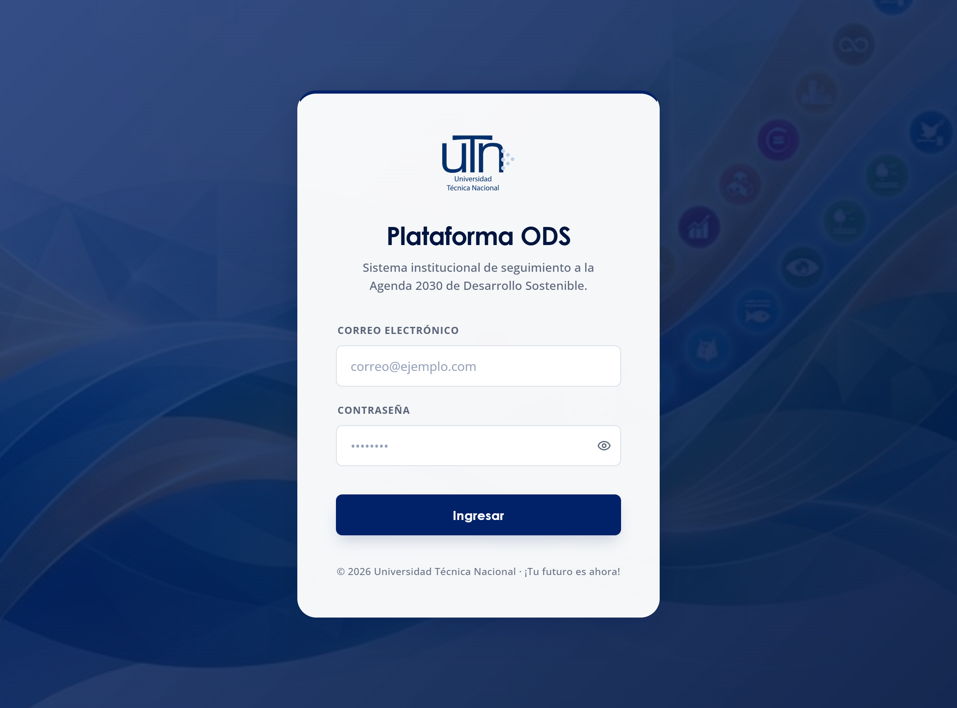
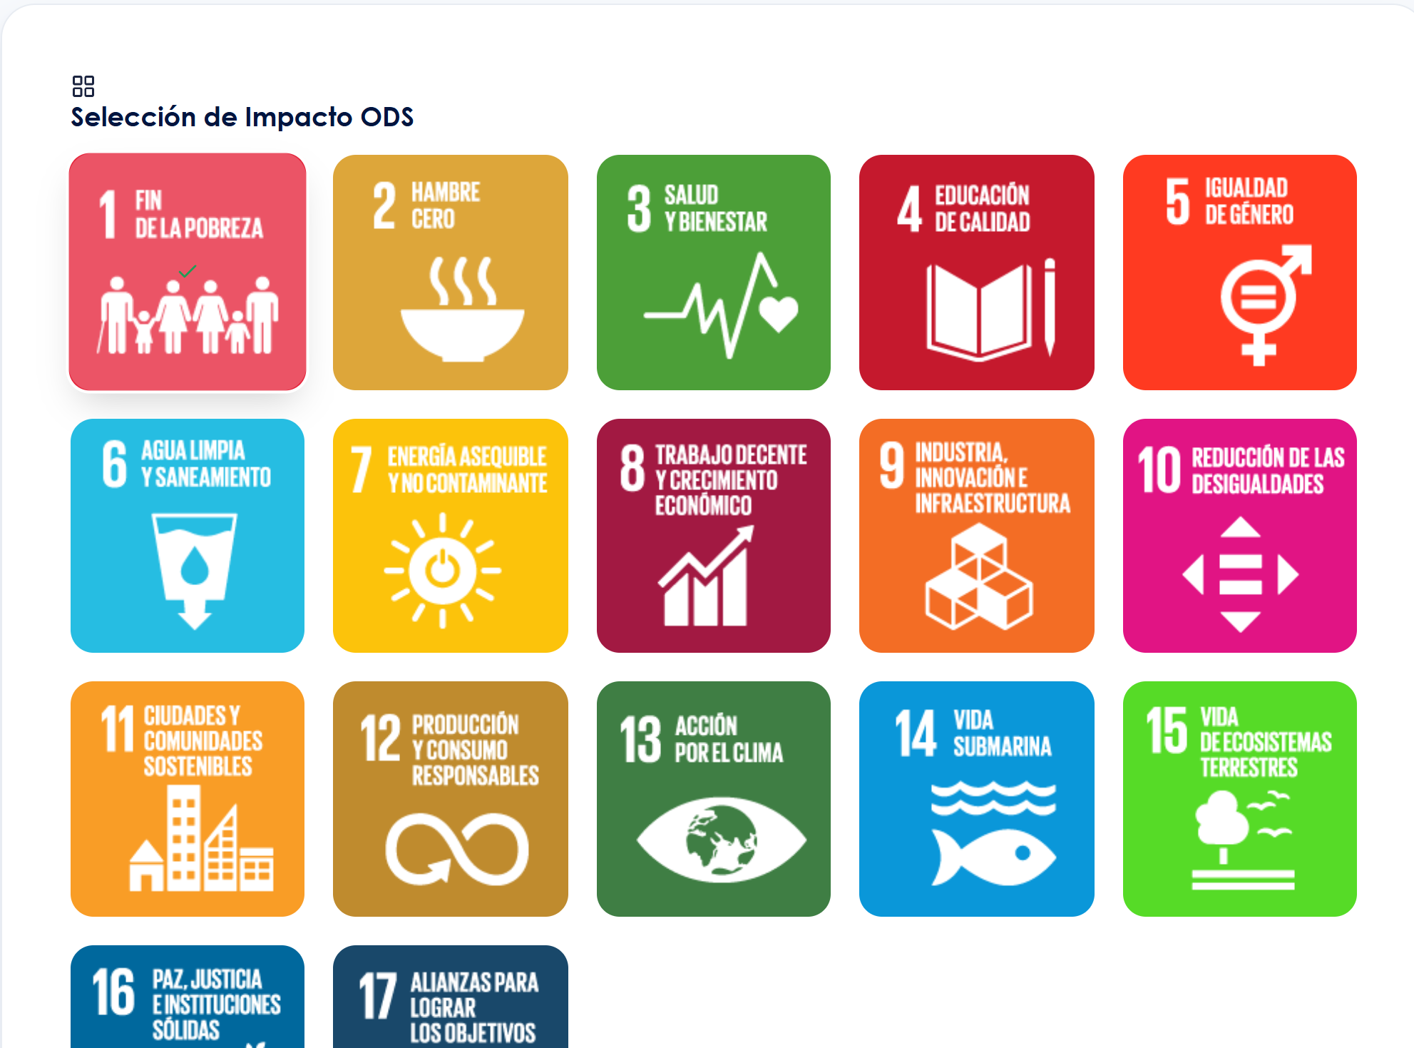
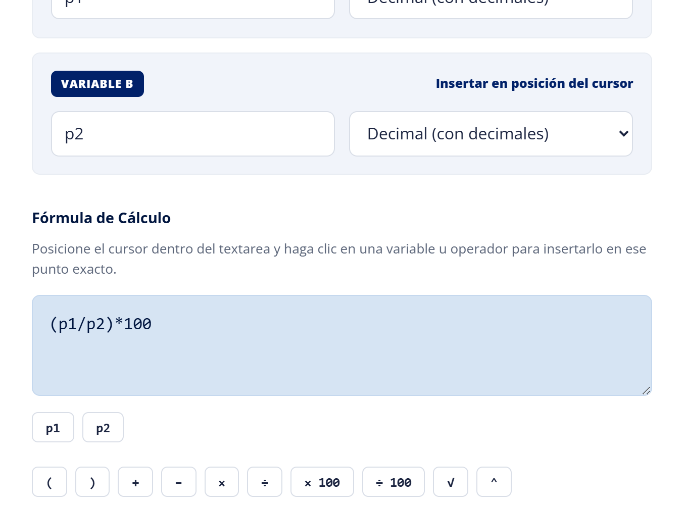
05 · RESULTADOS
El sistema en funcionamiento — formulación del proyecto
Autenticación
Selección de ODS
Fórmula configurable
Ingreso con identidad institucional; el token JWT determina qué puede hacer cada rol.
El gestor vincula su proyecto a uno o varios de los 17 Objetivos de Desarrollo Sostenible.
Define sus propias variables, escribe la fórmula con los operadores y fija la meta.
Cada proyecto se vincula a uno o varios ODS y a sus indicadores oficiales. Para cada indicador el gestor declara variables con el nombre que necesita, escribe la fórmula y establece la meta: el sistema no impone un cálculo fijo.
Práctica Profesional · Presentación Final de Resultados · Kevin Campos González · UTN

Slide 15
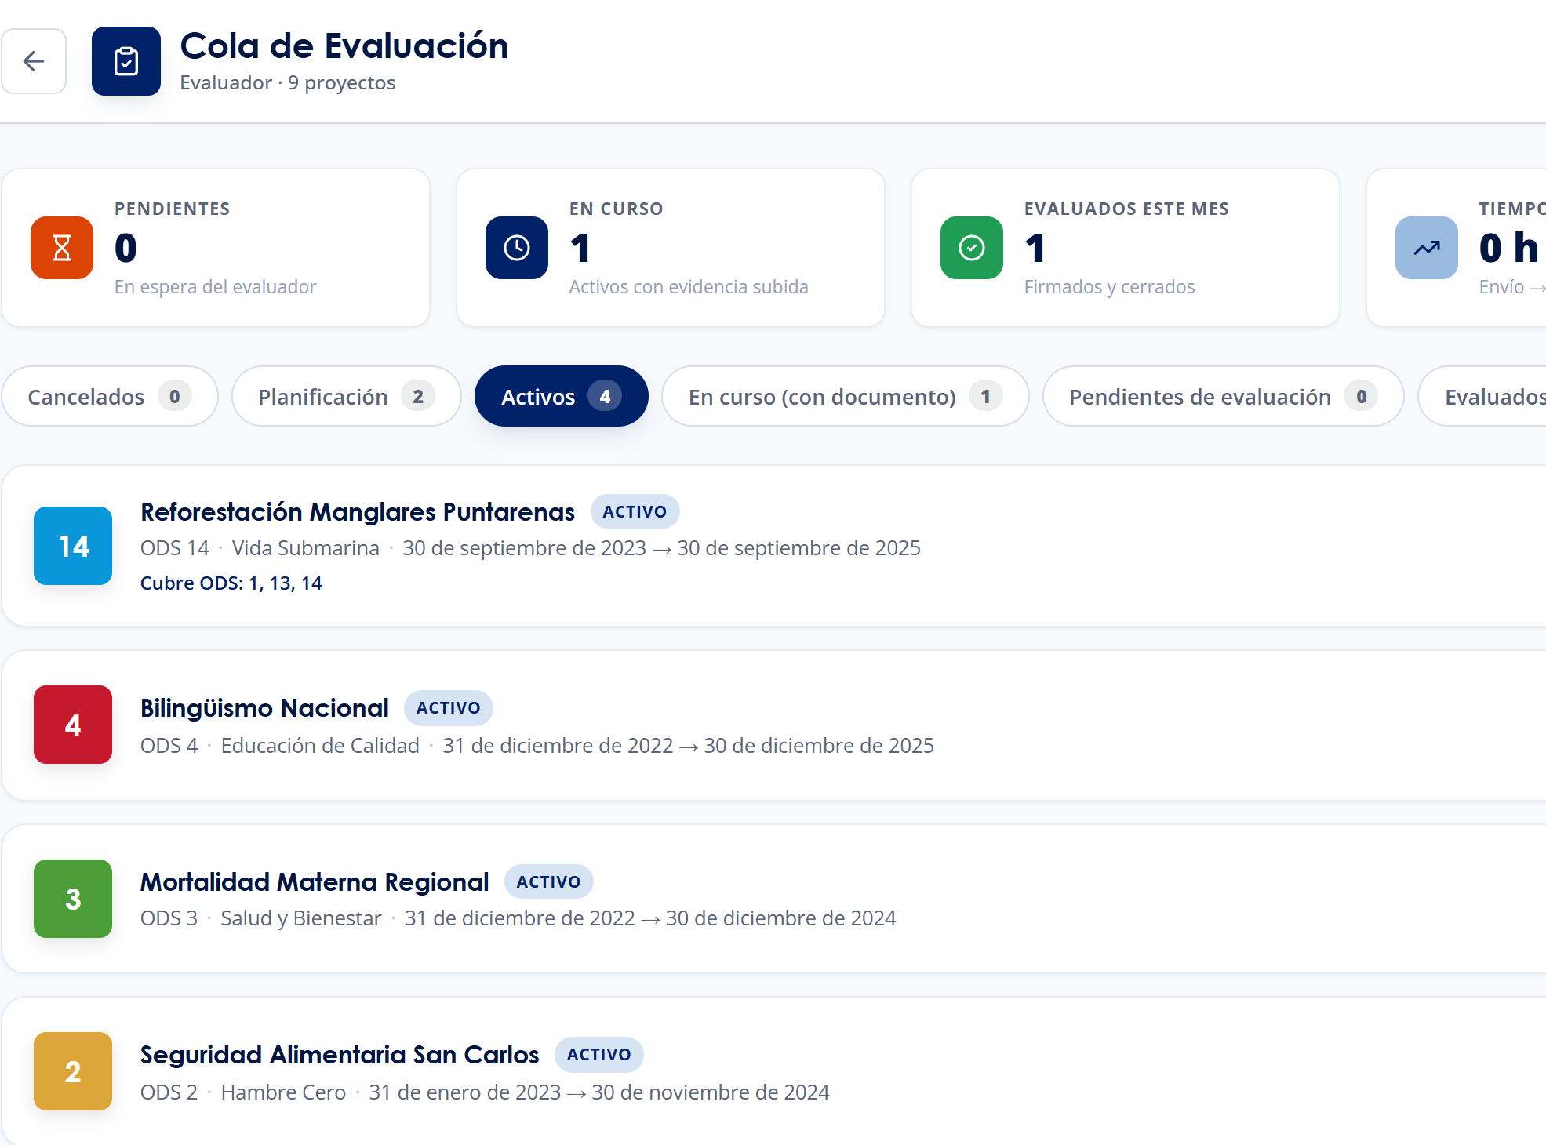
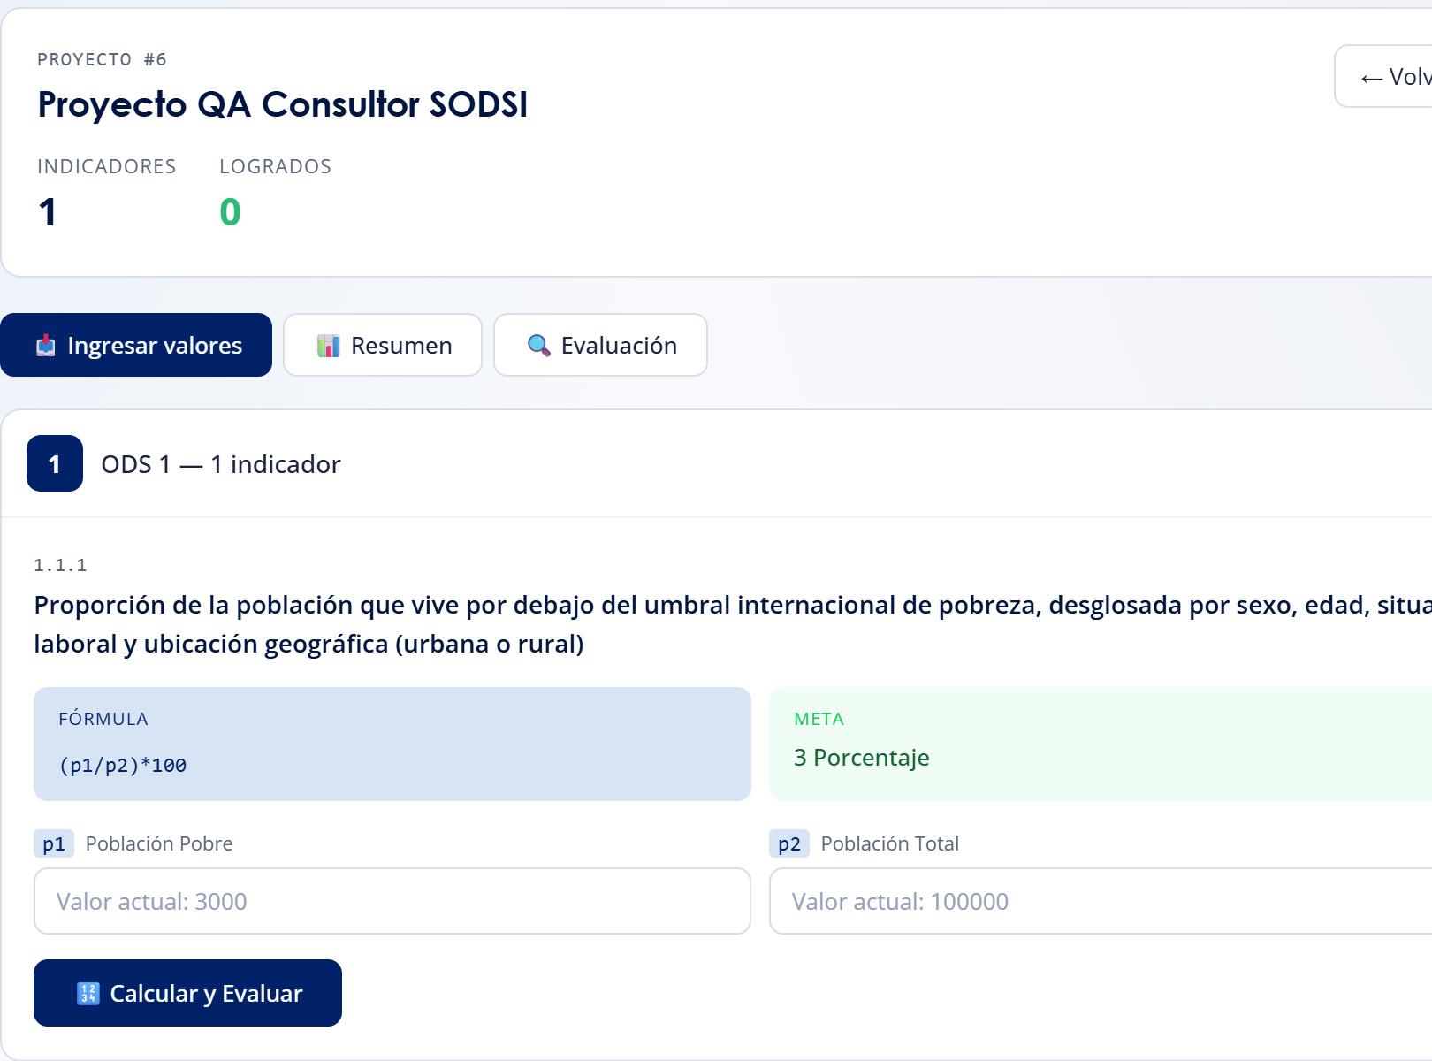
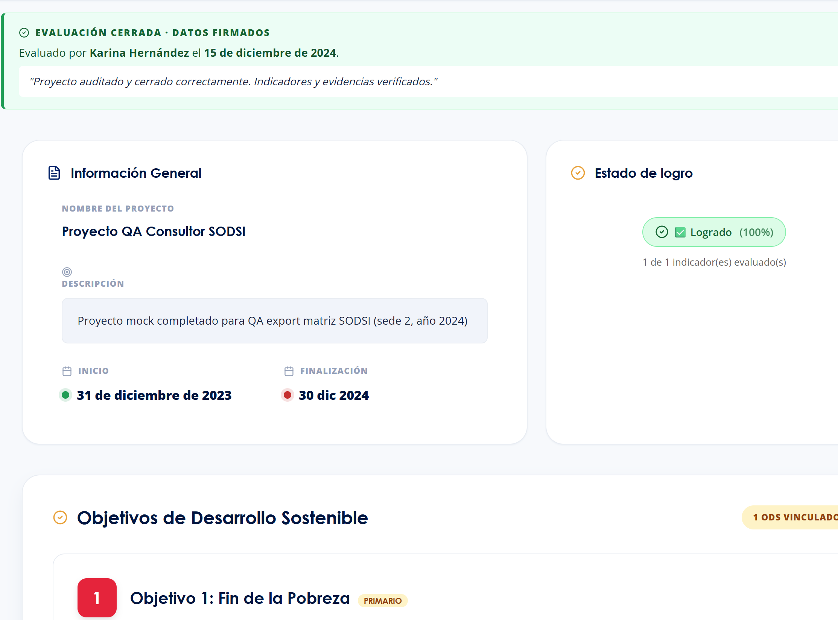
05 · RESULTADOS
El sistema en funcionamiento — evaluación y resultados
Cola de evaluación
Cálculo y evaluación
Resultado firmado
El evaluador ve los proyectos separados por estado, con métricas en tiempo real.
Ingresa los valores; el servidor evalúa la fórmula con exp4j y persiste la medición.
El proyecto queda cerrado, con el porcentaje de logro y la observación del evaluador.
Toda medición queda registrada con la fecha, la persona que la ingresó y el valor de cada variable, en la tabla de mediciones históricas del ODS correspondiente. El resultado no se puede alterar después del cierre de la evaluación.
Práctica Profesional · Presentación Final de Resultados · Kevin Campos González · UTN

Slide 16
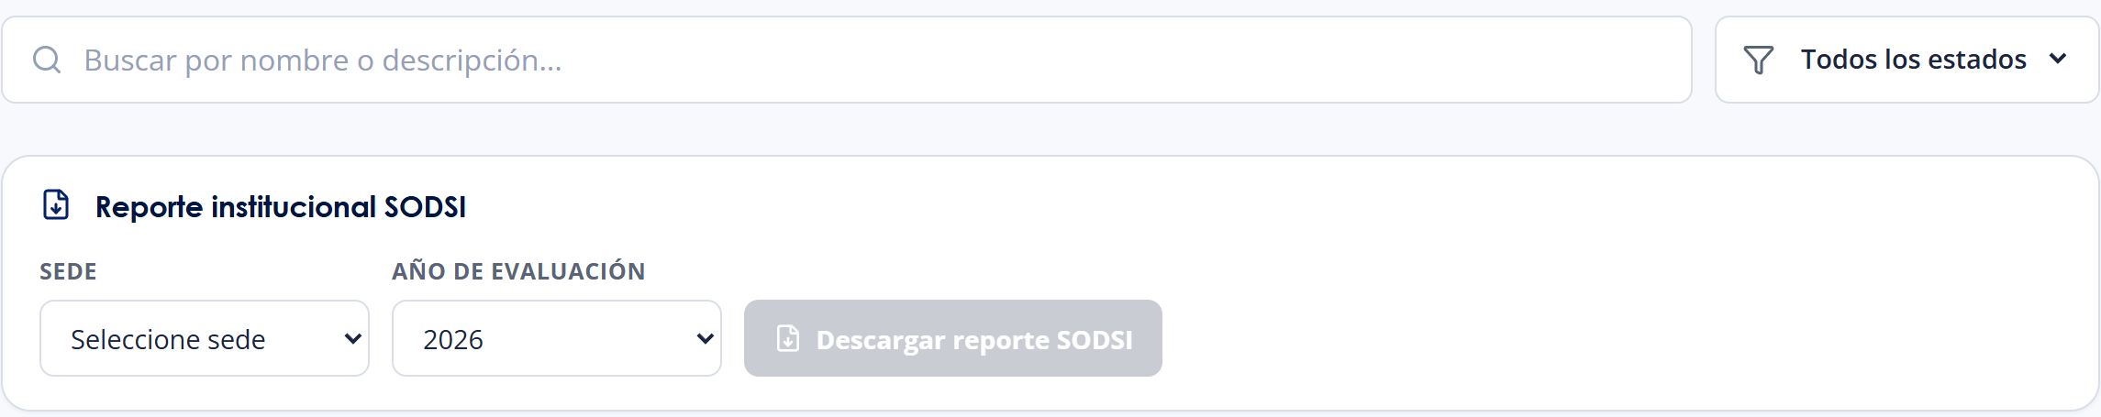
05 · RESULTADOS
El proceso mejorado: el reporte institucional SODSI
ANTES
DESPUÉS
La matriz de acciones se llenaba a mano en un archivo de Excel. La información se pedía por correo a cada sede, se copiaba y se pegaba, y cada persona podía escribir el nombre de un objetivo, una meta o un beneficiario de forma distinta. Es un proceso lento y difícil de verificar.
El reporte se genera desde el sistema: se escoge la sede y el año de evaluación, y la plataforma produce el archivo con las 21 columnas exactas del formato institucional, tomando los datos ya validados de los proyectos evaluados.
LAS 21 COLUMNAS DEL FORMATO INSTITUCIONAL, GENERADAS AUTOMÁTICAMENTE
Año
Institución
Usuario
Unidad encargada
Acción
Objetivo
Meta
Eje de planes
Fuente de información
Contacto
Sede
Dependencia
Rol de dependencia
Aliado externo
Sector beneficiario
Región Mideplan
Perspectiva de género
Provincia
Cantón
Distrito
Enlace
Verificado en ejecución: se descargó el reporte de la Sede Central para el año 2024 y el archivo salió con el proyecto evaluado y sus 21 campos completos, en una única hoja llamada «Acciones».
Práctica Profesional · Presentación Final de Resultados · Kevin Campos González · UTN

Slide 17
05 · RESULTADOS
Resultados en números
19
110
54
239
17
Esquemas de base
de datos
Tablas
creadas
Vistas de
consulta
Indicadores oficiales
de la ONU
Objetivos de
Desarrollo Sostenible
201
27
36
4
7
Endpoints
REST
Controladores
de la API
Archivos .http
de prueba
Roles con matriz
de permisos
Sedes y centros
modelados
VOLUMEN Y ALCANCE DEL TRABAJO ENTREGADO
~31 400
líneas de código Java escritas (sin contar el código generado por jOOQ)
~22 700
líneas de código del cliente web en React, JavaScript y CSS
~6 500
líneas de scripts SQL de instalación, catálogos y datos de prueba
280
horas de práctica registradas en 14 bitácoras semanales firmadas
Práctica Profesional · Presentación Final de Resultados · Kevin Campos González · UTN

Slide 18
06 · CRONOGRAMA
Cronograma propuesto contra cronograma ejecutado
100 % de cumplimiento en las 14 semanas · 20 horas semanales · 280 horas totales
FASE
PROPUESTO
EJECUTADO
Semanas 1–3
Base de datos
Diseñar los 19 esquemas, el catálogo de ODS y los indicadores oficiales.
Cumplido. 19 esquemas, 110 tablas y los 239 indicadores sembrados y verificados.
Semanas 4–8
Backend
Generar el acceso a datos con jOOQ y construir repositorios, servicios y controladores REST.
Cumplido. 18 repositorios, 18 servicios y los controladores REST probados con archivos .http.
Semanas 9–12
Frontend
Construir el cliente web: login, panel, creación de proyectos e indicadores.
Cumplido. React con identidad UTN, servicios y hooks por ODS, y guardado transaccional del proyecto.
Semanas 13–14
Evaluación y cierre
Habilitar la evaluación de indicadores y cerrar el flujo de trabajo completo.
Cumplido y ampliado: además se incorporaron evidencias, chat de planificación, administración de usuarios, bitácora de accesos y el reporte institucional SODSI en Excel.
Análisis: el horario propuesto y el ejecutado coinciden. Las desviaciones no fueron de tiempo sino de alcance: el sistema creció más de lo previsto.
Práctica Profesional · Presentación Final de Resultados · Kevin Campos González · UTN

Slide 19
07 · CONCLUSIONES
Conclusiones
5.1
Sobre la organización
La UTN tiene un compromiso institucional real con la Agenda 2030, pero hasta ahora lo administraba con herramientas ofimáticas. Trabajar dentro de la Dirección de Planificación permitió confirmar que la necesidad no era «un sistema más», sino un instrumento que hiciera verificable y trazable la información que la Universidad ya reporta.
5.2
Sobre el área de práctica
La Unidad de Gestión de Proyectos aporta la regla que le da valor al sistema: quien propone un proyecto no puede ser quien mide su resultado. Esa separación, que nació de una conversación con el supervisor y no de un requerimiento escrito, terminó siendo la decisión de diseño más importante de toda la plataforma.
5.3
Sobre el proceso realizado
Se cumplieron los objetivos planteados y el alcance se amplió respecto de lo previsto. El aprendizaje central fue que en un proyecto institucional las decisiones caras son las tempranas —el modelo de datos y los contratos entre capas— y que probar contra datos reales desde el inicio revela problemas que los datos de prueba esconden.
Práctica Profesional · Presentación Final de Resultados · Kevin Campos González · UTN

Slide 20
08 · RECOMENDACIONES
Recomendaciones
6.1
Sobre la organización
Trasladar la plataforma a la dirección institucional de tecnologías de información para su puesta en producción, con servidor, respaldos y un responsable de mantenimiento asignado. El sistema quedó documentado y con su script de instalación para que ese traslado no dependa del practicante.
6.2
Sobre el área de práctica
Levantar y aprobar formalmente el catálogo institucional de unidades, dependencias y sectores beneficiarios. Hoy el sistema los sostiene como catálogos administrables, pero su contenido oficial debe validarlo la Universidad para que el reporte SODSI sea plenamente confiable.
6.3
Sobre el proceso realizado
Para futuras prácticas, mantener la bitácora semanal firmada y el trabajo por incrementos pequeños y verificables. Como deuda técnica para una versión 2.0 se recomienda ampliar la cobertura de pruebas automatizadas y capacitar a las personas usuarias antes de la puesta en marcha.
Práctica Profesional · Presentación Final de Resultados · Kevin Campos González · UTN

Slide 21
GRACIAS
Presentación Final de Resultados · Sistema ODS Agenda 2030 · UTN
Kevin Campos González
Bachillerato en Ingeniería del Software · Universidad Técnica Nacional
Supervisor: MGT Joaquín Artavia Chaves · Dirección de Planificación
25 / 08 / 2026

